Slide 1
《有一种甜》
细节描写（甜味特写）范例

Slide 2
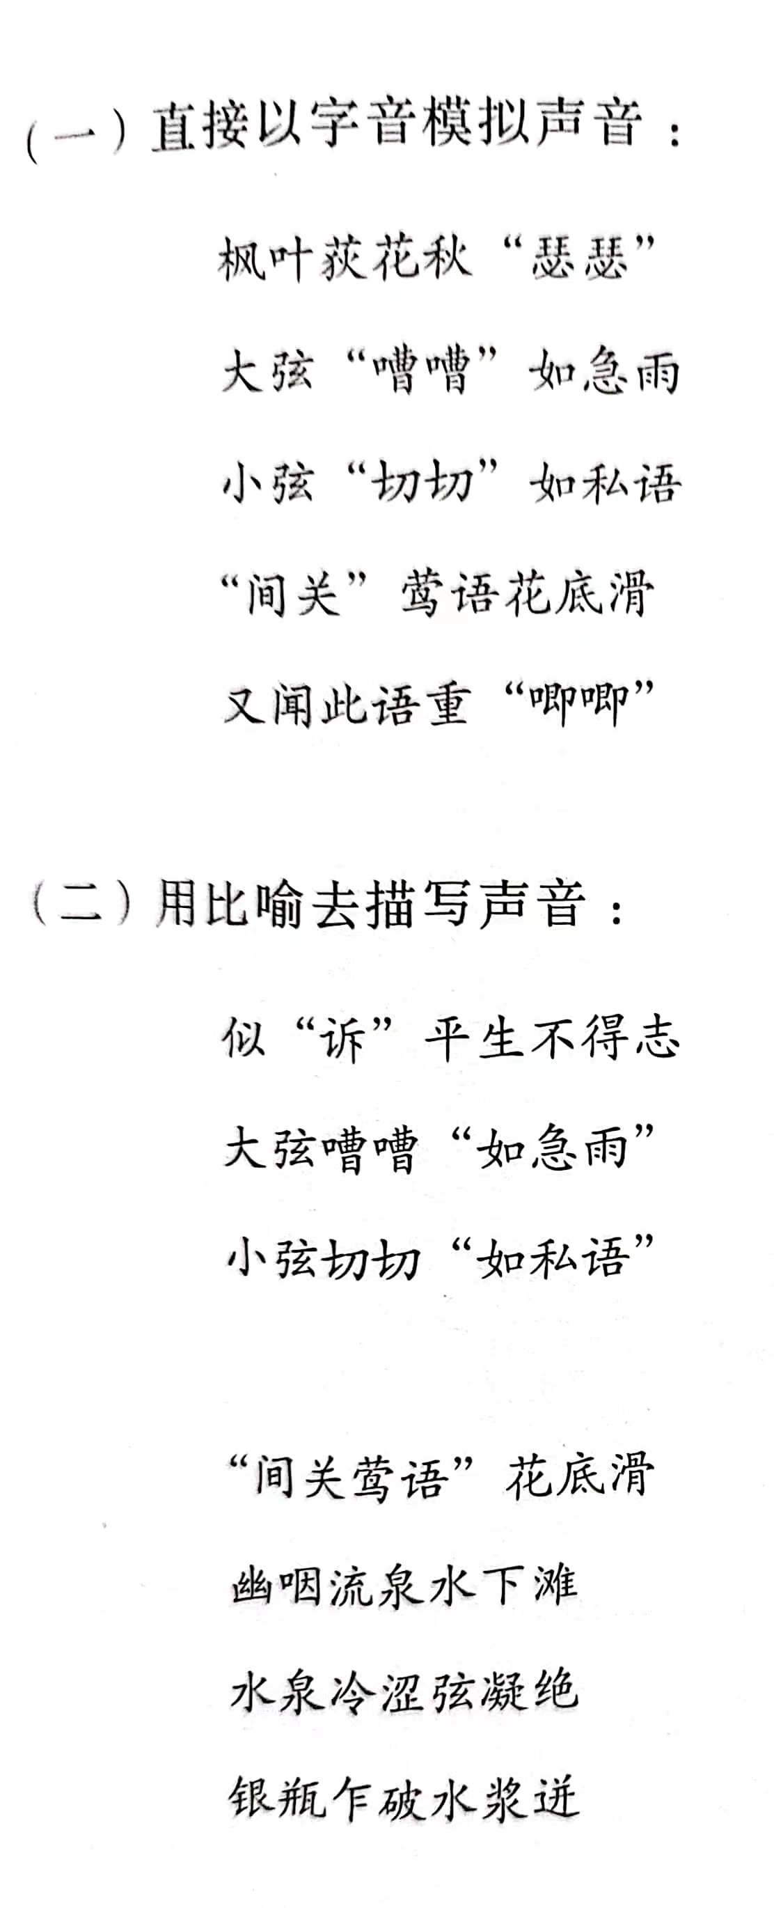
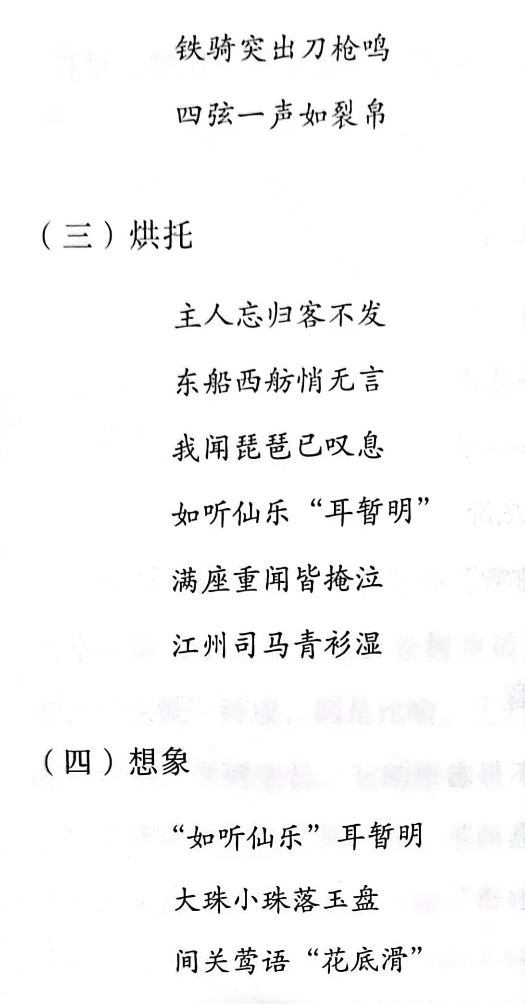

Slide 3
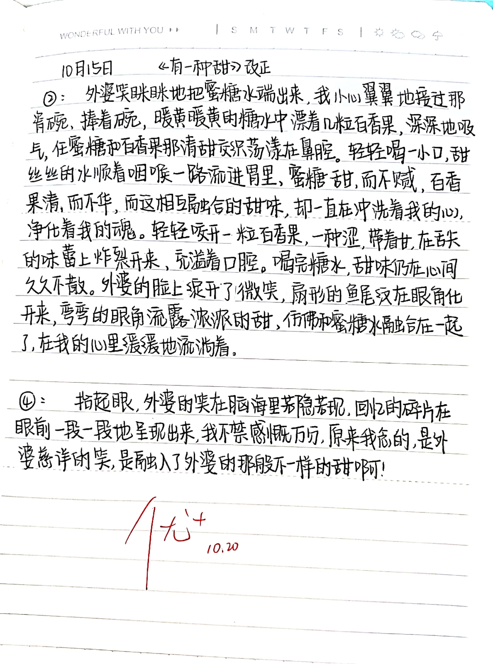

Slide 4
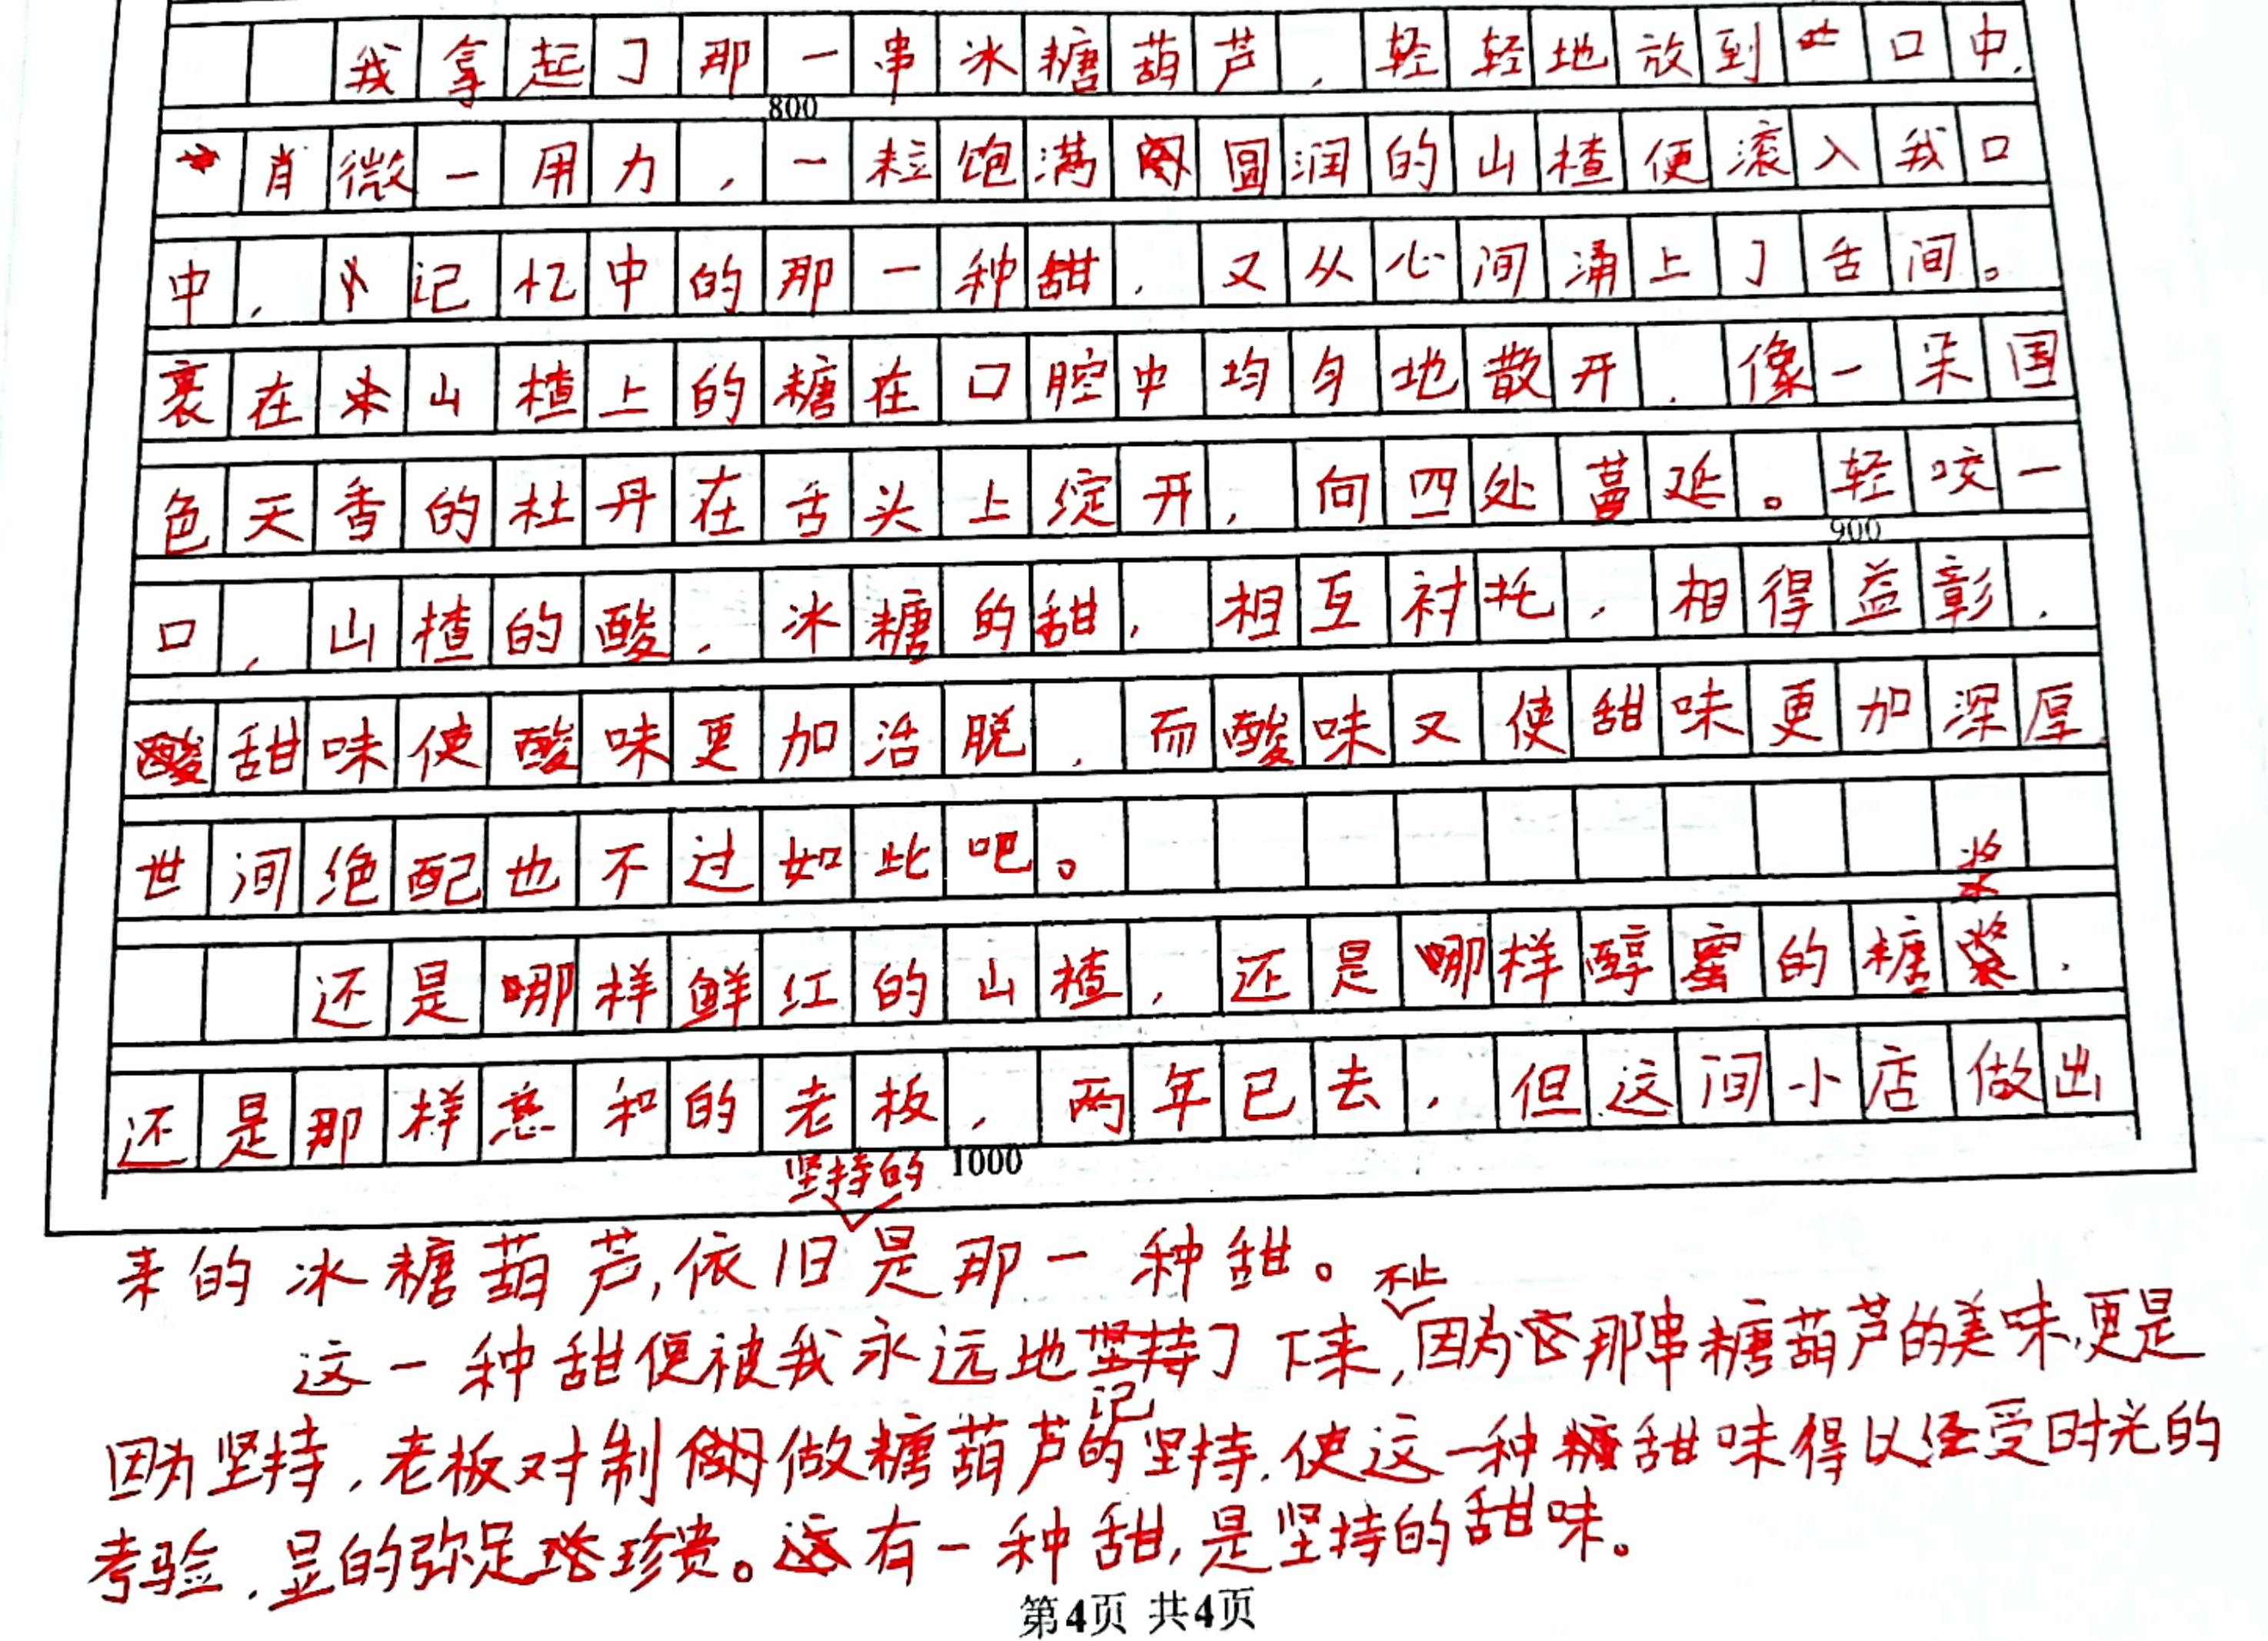

Slide 5
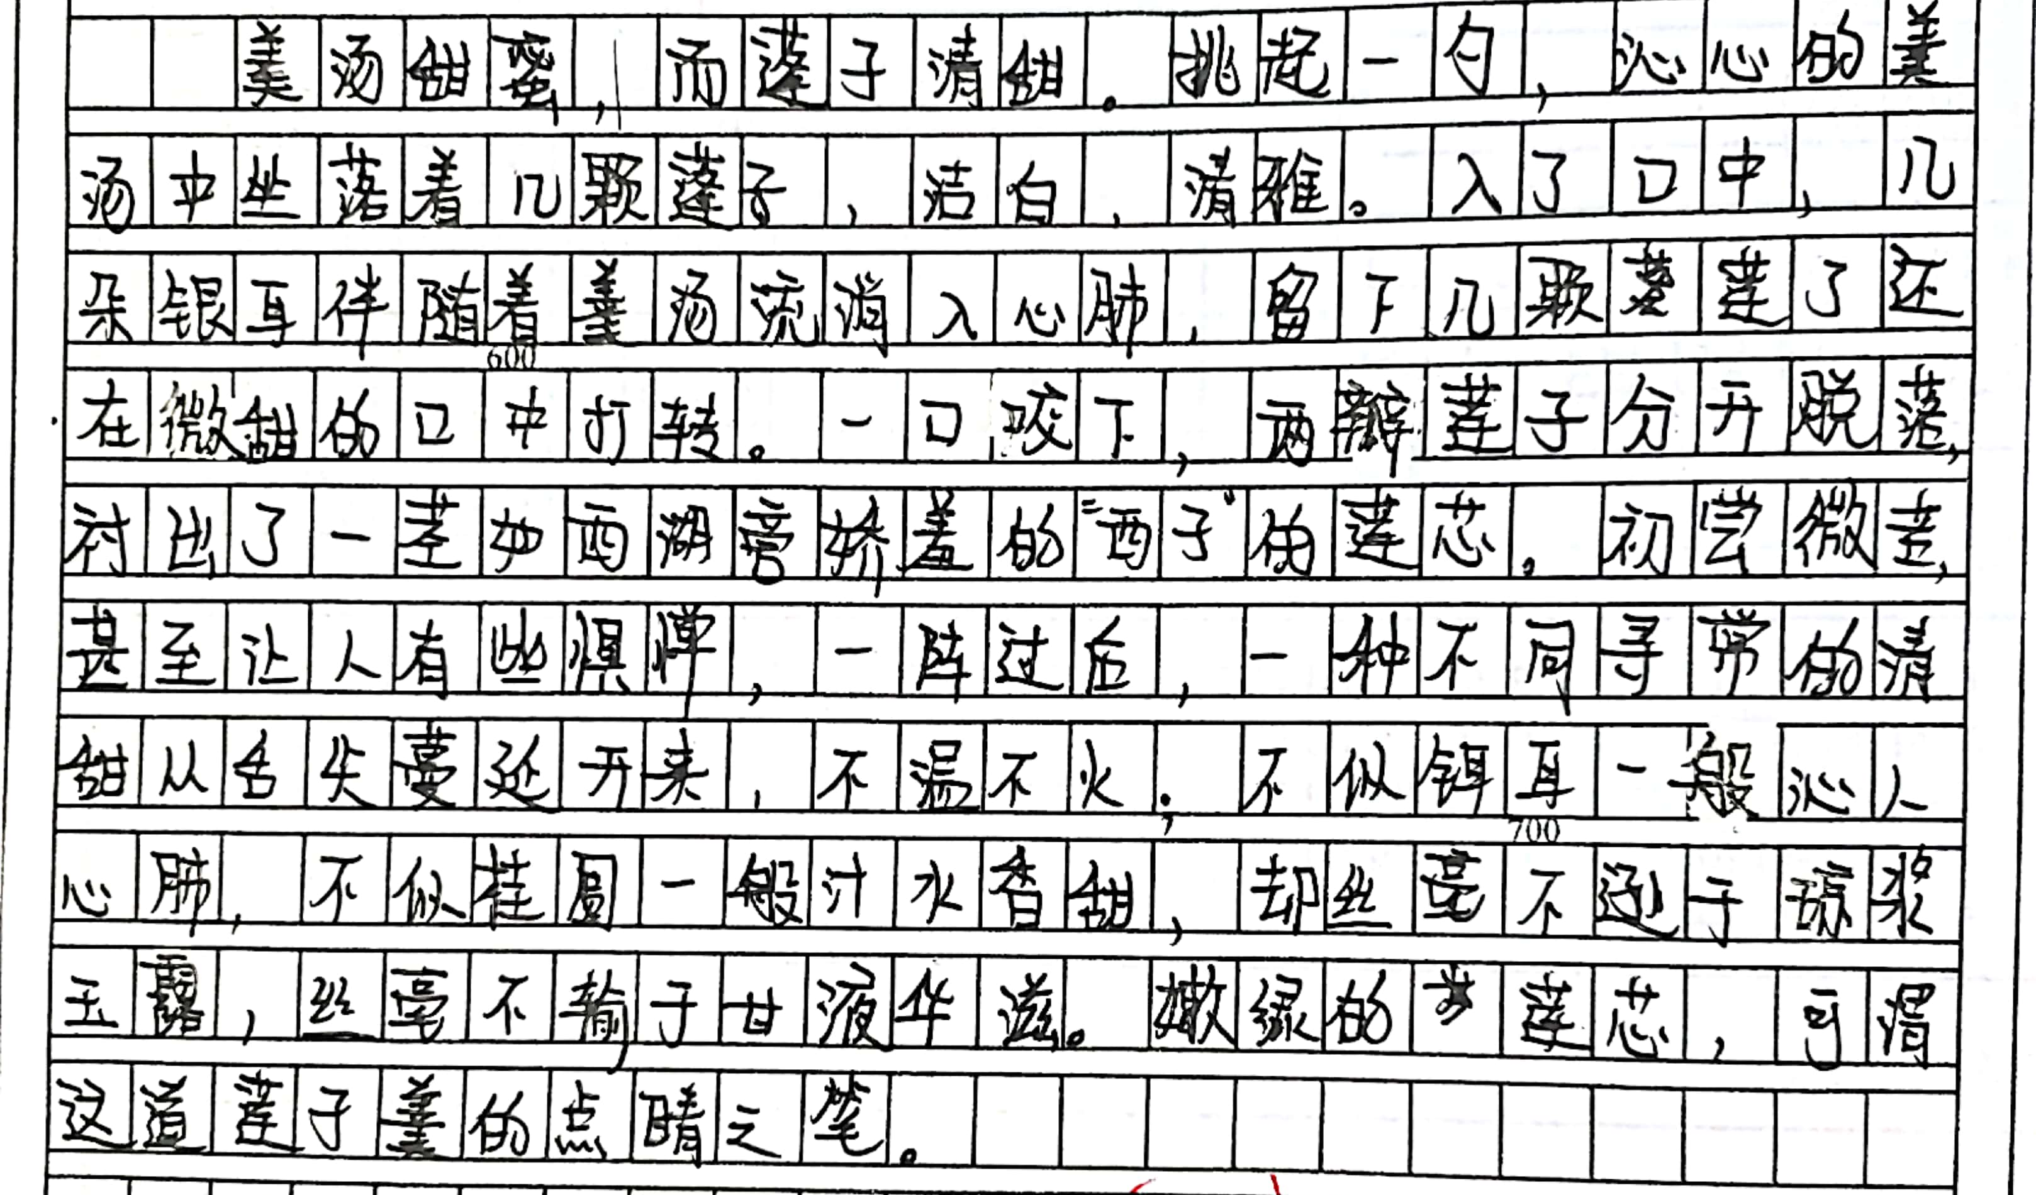

Slide 6

第1集：甜蜜缥缈录_高清1080P在线观看平台_腾讯视频 https://v.qq.com/x/cover/mzc00200ps708z1/q003305dzmd.html

Slide 7
《风味人间》之《甜蜜缥缈录》：
千层油糕：此时的糖，已经消弭于无形，踪迹缥缈。油糕呈半透明的芙蓉色，绵软甜润，可达惊人的64层。糖无从找寻，而甜却无处不在。

Slide 8
巴克拉瓦：糖浆与油脂相遇，酥皮浑身战栗，这一刻被称作唤醒的瞬间。浓郁香气层层浸透，酥皮在口腔中坍塌的刹那，甜锋芒毕现。或许，只有如此的坚决和果断，才能使甜支撑起伊斯坦布尔的茫茫人海。
土耳其人们相信，甜等同于善良的心和温暖的话。

Slide 9
那些风物、气息，过往的岁月与记忆，共同聚成一个名字，我们称之为味道。无论中式甜点的春风化雨，还是西亚国度对甜的快意恩仇，莫不如此。

Slide 10
甜烧白：
旺火熬成糖油，给肥腴的猪肉添上浓妆重彩。糯米煮至半熟，再经过糖油洗礼，显得妩媚动人。白肉油脂尽出，服帖地瘫软在清甜的糯米上，只剩下又沙又糯的口感，和柔顺缠绵的酣甜。糖早已化为醇香，无需显山露水，它是今天的绝对主角。

Slide 11
鸡头米：
不易察觉的一丝甘甜，总能让人怦然心动。鸡头米质地娇柔，吹弹可破，朴实无华的烹饪，最能衬托它的轻灵。弹韧的口感，软糯的溏心，加上粉嫩的清甜，一年不过一个多月，而且费时耗力，但为了这口特殊的甜，苏州人却乐此不疲。“鸡头米老了，夏天就过去了。”（汪曾祺）

Slide 12
苦瓜排骨汤：世界上大多数苦味物质都来自植物。与甜相反，苦是一种预警信号，但中国人却从中找到甜的线索。天然苦味化合物在口腔缓缓沉淀，此时却有一丝甘甜，仿佛自舌根袅袅泛起。口舌生津，余韵绵长，中国人称之为回甘。这是甜味体验的另一番境界。原本让人望而却步的味道，凭借巧思、忍耐，加上一双手和一些时间，竟能使人们巧妙地抵达它的对岸。

Slide 13
甜，发端于唇齿，在口舌处搅得风生水起，却在心头落得百转千回。所有的勇气、力量，以及漫长的信约、悲喜与起落，终成万千滋味。

Slide 14
特写方法小结：
同学范例：
动作分解，细描铺陈，多种修辞，炼字炼词，
形成节奏，物人合一。
《风味人间》：
聚焦食材，融入情感，突出特征，妙用成语。

